Slide 1
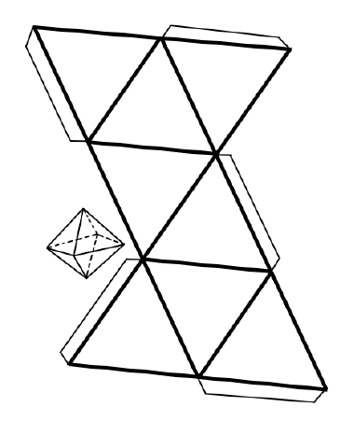
DESARROLLO DE UN OCTAEDRO
TODOS LOS LADOS TRIANGULO EQUILATERO SON IGUALES Y VALE = 200

